Slide 1
しばらくお待ちください…
Please wait...
無差別茶会
Notes:
お待たせいたしました。
これから、チーム無差別茶会の発表を始めさせていただきます。

Slide 2


基本情報
タイトル Under Escape
ジャンル ２Dステルスアクション
プラットフォーム WindowsPC
プレイ人数 1人
テーマ 脱走
Notes:
ゲームのジャンルは2Dステルスアクションで、プラットフォームはウィンドウズパソコン、プレイ人数はひとりを想定して制作しています。ゲームのテーマは脱走です。

Slide 3
チームメンバー
水脇 湧哉 (チームリーダー、自機、ステージ、判定)
望月 青空 (敵機、オブジェクトの音の効果範囲)
吉岡 市之介 (シーン管理、アイテムオブジェクト)
鈴木 琴音 (3Dプログラム)
加川 裕也 (ステージメイク、レベルデザイン)
塚田 みほ (グラフィックデザイン)
亀田 理樹 (仕様書作成)
Notes:
まず始めに、チームメンバーの紹介です。 プログラマーの水脇、望月、吉岡、鈴木、加川、グラフィックデザインの塚田、プランナーの亀田です。

Slide 4
コンセプト
敵の視界に入る前に能力を使用したり、障害物に
身を潜めると、敵の索敵から逃れることが出来る
デメリットはあるが強力な能力やステージ上のアイテムを
活用しながら進むスリル、楽しさ
Notes:
このゲームのコンセプトは、「敵の視界に入る前に障害物などに身を潜めると敵の索敵から逃れることが出来る。」です。ステルスアクションなので、敵となるキャラクターに見つからないようにうまく隠れながらステージを攻略していくゲームを考えました。また、自機となるキャラクターにデメリット付きのスキルを持たせ、それを活用することで、ゲーム攻略の手段の幅を広めるようにしました。

Slide 5
ゲーム説明
敵の索敵から身を潜めながらゴールを目指す
2Dサイドビューステルスアクションゲーム
勝利条件
敵に完全に発見される前にゴールへ到達し、ステージから脱出する
敗北条件
敵に発見される、制限時間内にゴールが出来ない
Notes:
続いて、ゲームの大まかな説明です。
ステルスアクションといえば個人的に3Dゲームのイメージが強かったので、2サイドビューの2D横スクロールアクションゲームにしました。
このゲームの勝利条件は敵に完全に発見される前にゴールへ到達することです。後ほどくわしく説明しますが、一度発見されたら即失敗ではなく、発見された状態で一定時間が経過したら失敗となります。 敗北条件は敵に完全に発見されるか、制限時間内にゴールへたどり着くことができなかった場合です。

Slide 6
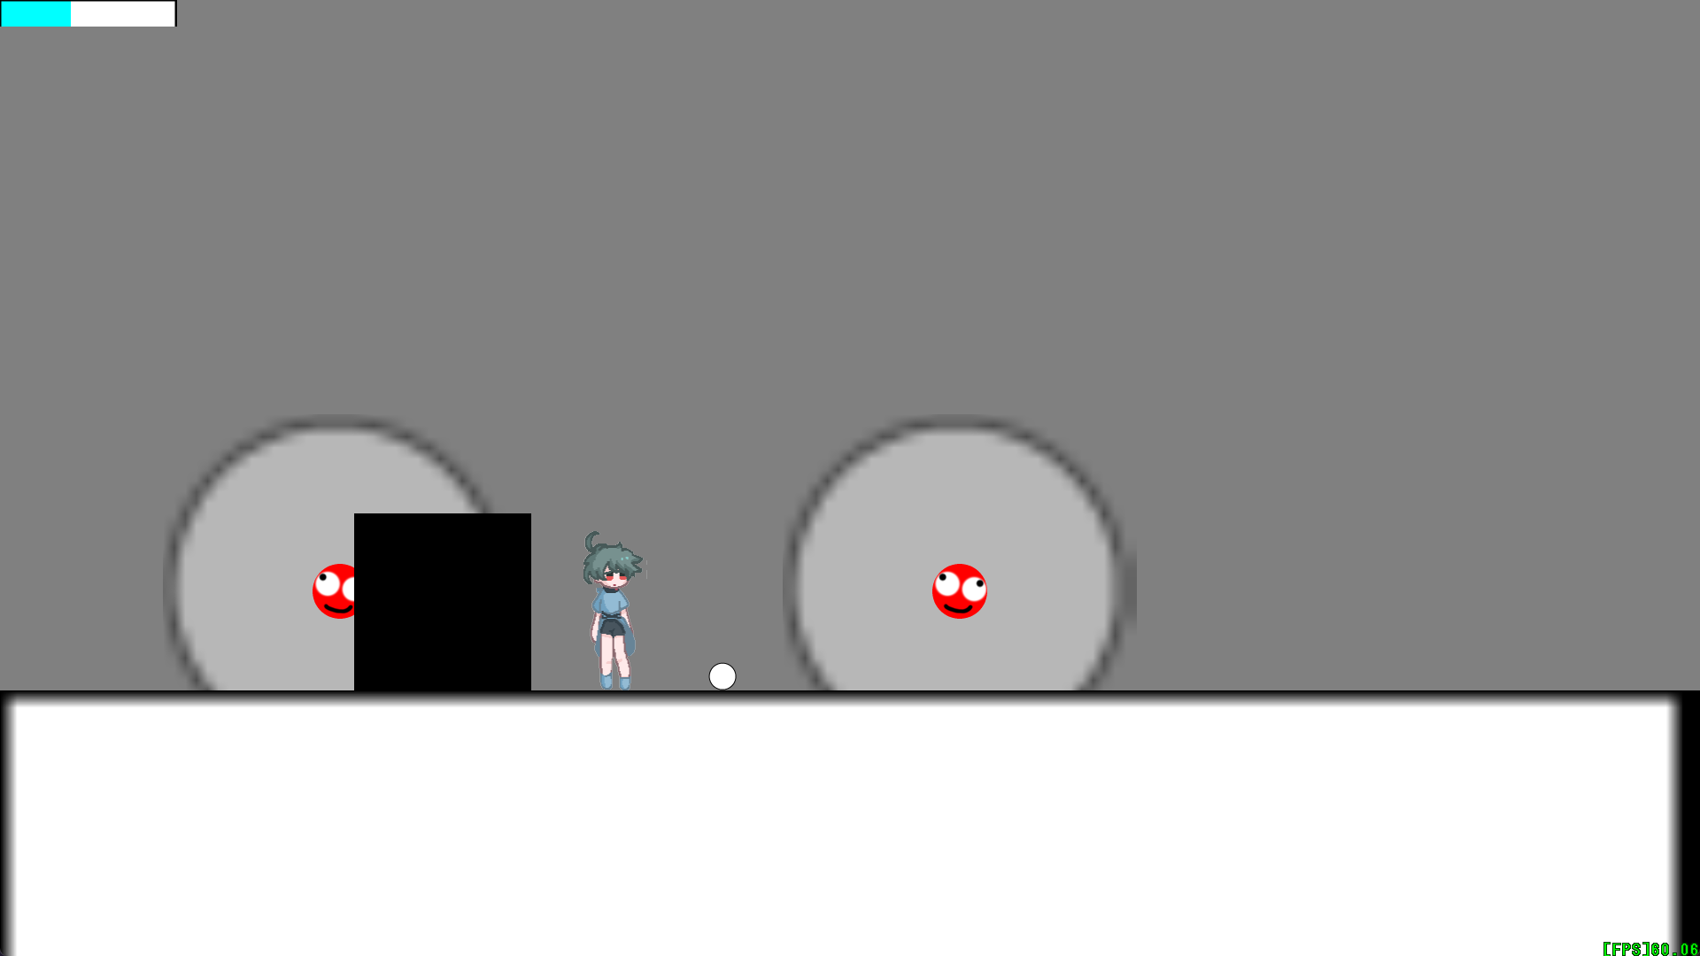
画面レイアウト
※プレイヤーキャラ以外の画像は仮置き
発見ゲージ
プレイヤーキャラ
敵キャラと視界
障害物
アイテム
Notes:
次に、自機となるプレイヤーキャラクター以外は仮置きの画像となりますが、メイン画面のレイアウトの説明をします。
画面中央付近にいる緑がかった髪と青い服が特徴のキャラクターが、今回のプレイヤーが操作するキャラクターとなります。
画面左上にある白と水色の棒が、発見ゲージという見つかっている時間を描写するものです。白い部分が全部水色になると、完全に発見された状態となり、ゲームオーバーとなります。
画面真ん中と左の赤い丸とその周りの円が、敵キャラクターと各敵キャラクターの索敵範囲となる視界になります。この中に自機がいる間は発見ゲージが上昇していきます。
中央左の黒い資格が障害物となっており、その陰に隠れることで、敵の視界の範囲内でも敵にバレずにやり過ごすことが出来ます。 最後に、画面中央の小さい丸が、アイテムなどのオブジェクトです。これに近づいて拾い、投げることで敵の注意をアイテムの落下地点に集めることができます。

Slide 7
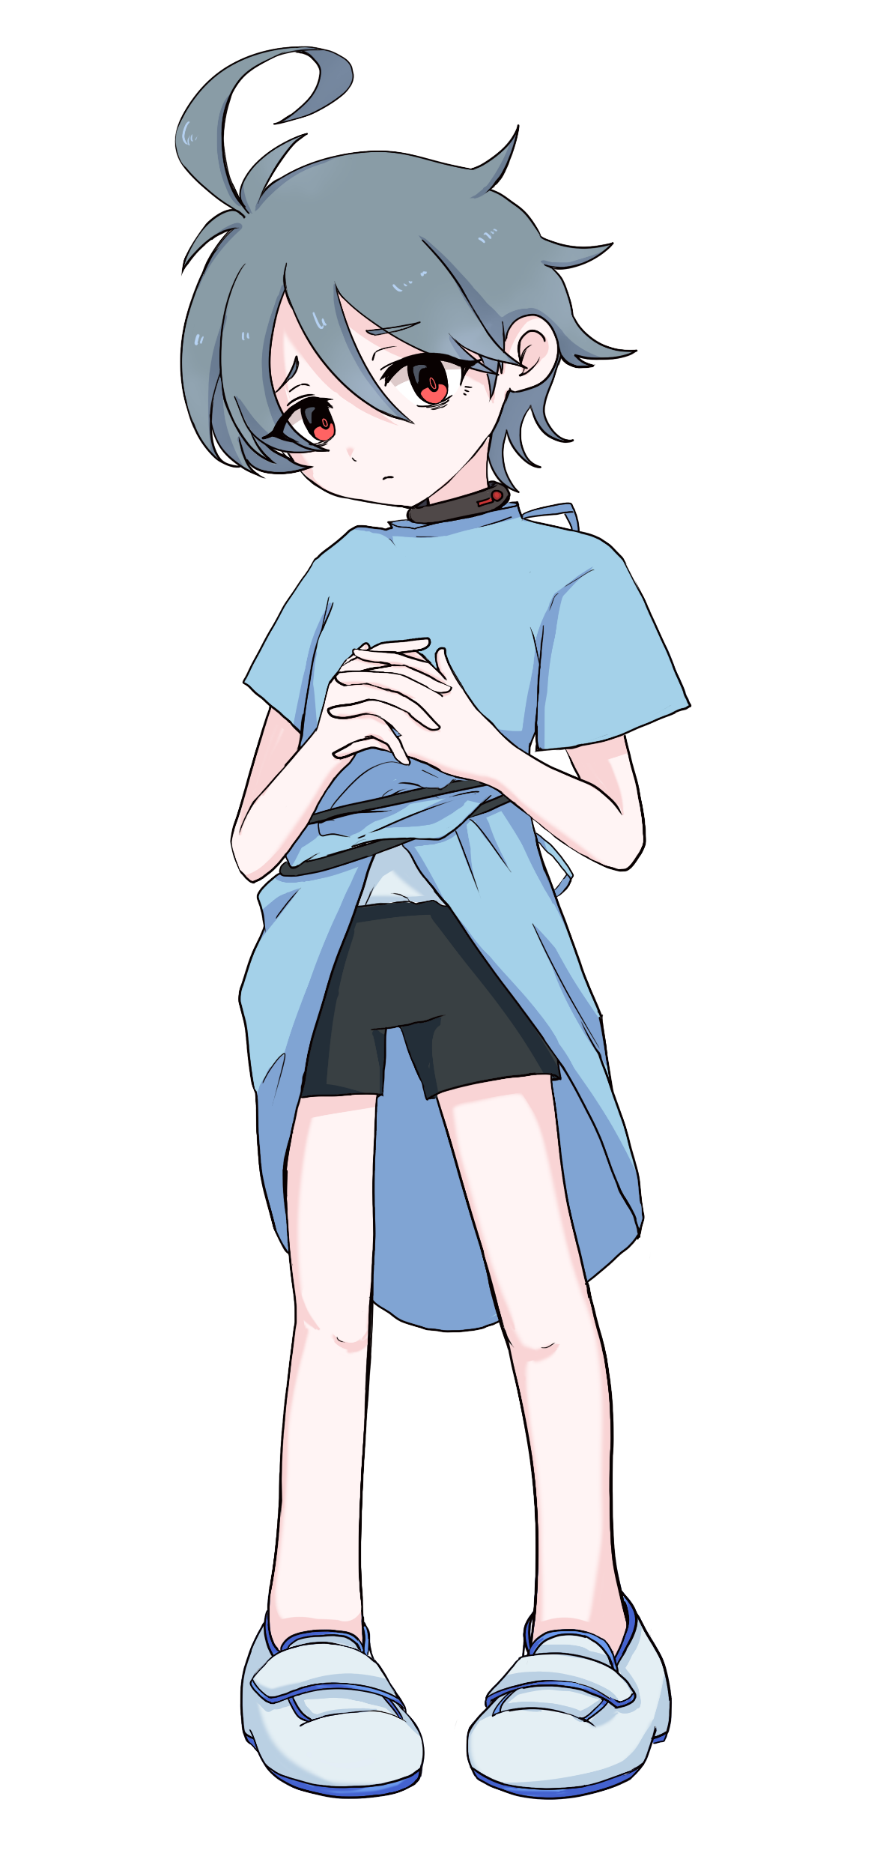
キャラ紹介
主人公の能力
・触手
触手を障害物に当ててその位置に高速移動する
・透明化
一時的に透明化して、敵の視界に映らなくなる
・消音
自分から発生する足音を一時的に消すことができる
使いすぎると容姿が人間離れしていく
Notes:
続いて、自機キャラクターの能力の説明をします。自機キャラクターには、大きく4つの特殊能力が付与されています。
まず1つ目は、触手を伸ばして壁などのオブジェクトに当てて、その位置に高速移動する能力です。瞬間移動とは違って直接触れることができる直線上のものにしか移動できないので、使いどころが難しい盤面もありますが、機動力を大きく上げるものなので、敵から逃走する時などに有効な能力となります。
2つ目の能力は、透明化です。一時的に透明になることで、身を隠せるものが近くにない時でも

Slide 8
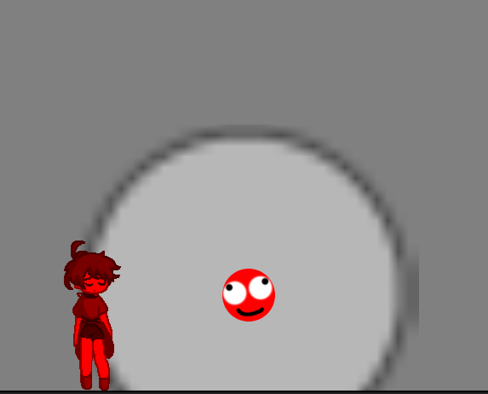


ゲームギミック
発見ゲージ
自機が敵の索敵範囲内にいる間はゲージが少しずつ溜まっていく

Slide 9
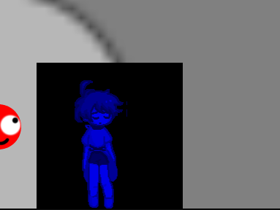
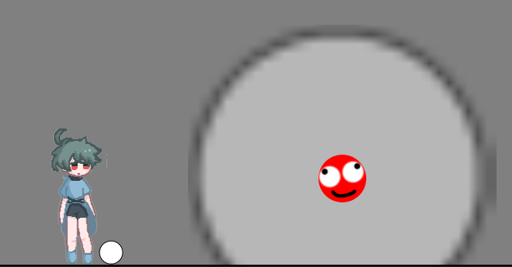
ゲームギミック
発見ゲージ
自機が敵の索敵範囲外の時はゲージが少しずつ減っていく

Slide 10
操作方法
Aキー 左方向へ進む
Fキー アイテムを拾う
Dキー 右方向へ進む
Rキー アイテムを置く
SPACEキー ジャンプ
Cキー アイテムを投げる
SHIFTキー ダッシュ
CTRLキー しゃがみ
Eキー スキル発動
マウスホイール
スキルの切り替え
マウスカーソル スキルの方向、
アイテムを投げる方向の照準

Slide 11
ゲームまとめ、特徴
制限時間がある中で敵から身を潜めるスリルがある中で
敵に見つからないよう工夫しながら行動する楽しさ
どれだけ自機が人間らしい状態のまま脱出できるかという
能力を使用しない縛りに挑戦するチャレンジ精神

Slide 12
今後の展望
・β版 6月20日～7月18日
未完成の敵キャラの実装
未完成のスキルの実装
マップデザイン
Xboxコントローラーでの操作の設定
・マスター版 7月19日～8月31日
スキルのバランス調整
敵の索敵範囲、行動範囲の調整

Slide 13
ご清聴ありがとうございました。

